Slide 1
Тыва Республиканың Каа-Хем кожууннуң Сарыг-Сеп суурунуң муниципалдыг бюджеттен хандырылгалыг школа назыны четпээн чаштарга каттыштырган хевириниң 5 дугаар «Дамырак» аттыг уруглар сады
«Кижизидикчи башкы»
Интернет четки-биле өөредилге
Ортумак бөлүк (4-5 хар)
сентябрь 23-тен сентябрь 29-ка чедир
Кичээл 20 минут
Кижизидикчи башкы: Дапыян З.В.
Сарыг-Сеп, 2024

Slide 2
Хүндүлүг ада-иелер! Урууңар-биле өөренип олургаш, чурукка тырттырып аарын диледивис. Чурууңарны бөлүүңерниң вайберинче азы болза кижизидикчи башкыңарның хуу арыннынче чортуп бээриңерни дилээр дир бис.

Slide 3
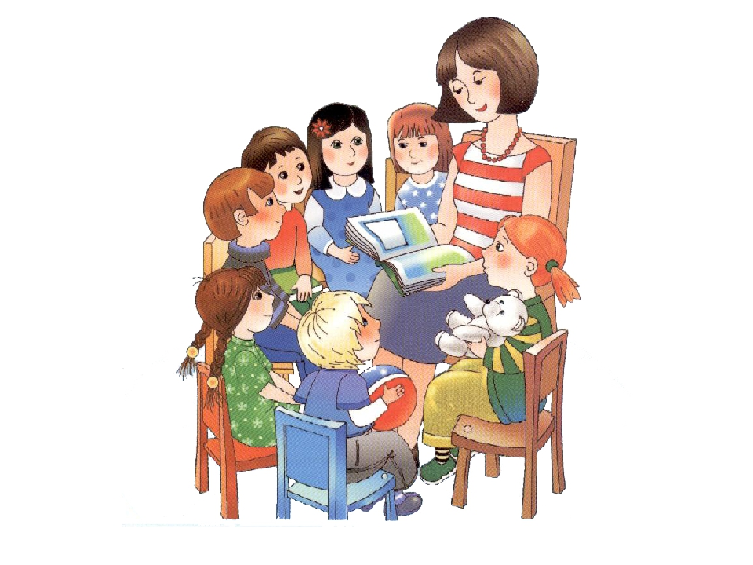
Чурукта кымнарны чураан-дыр?олар чуну канчап турарлар-дыр?

Slide 4


Slide 5
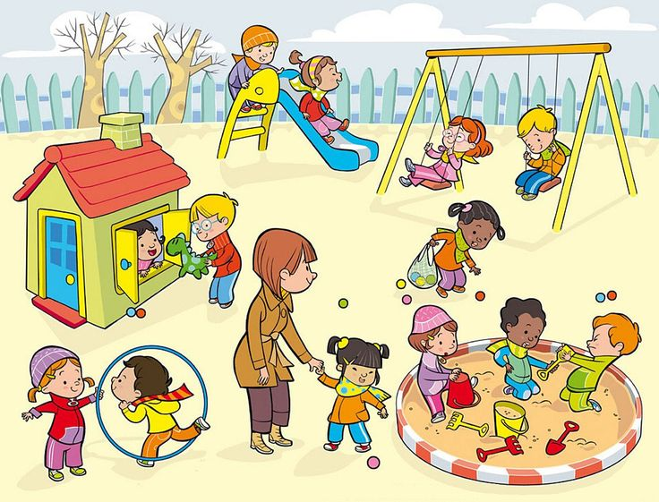

Slide 6
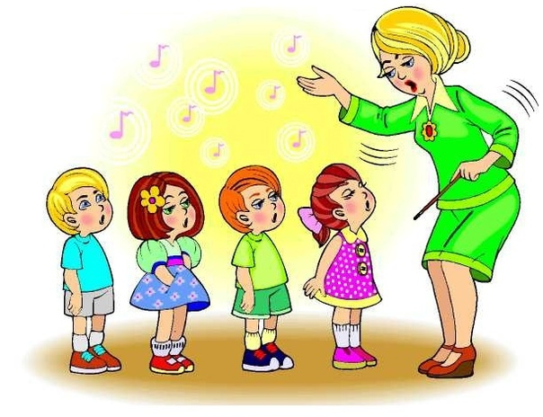

Slide 7
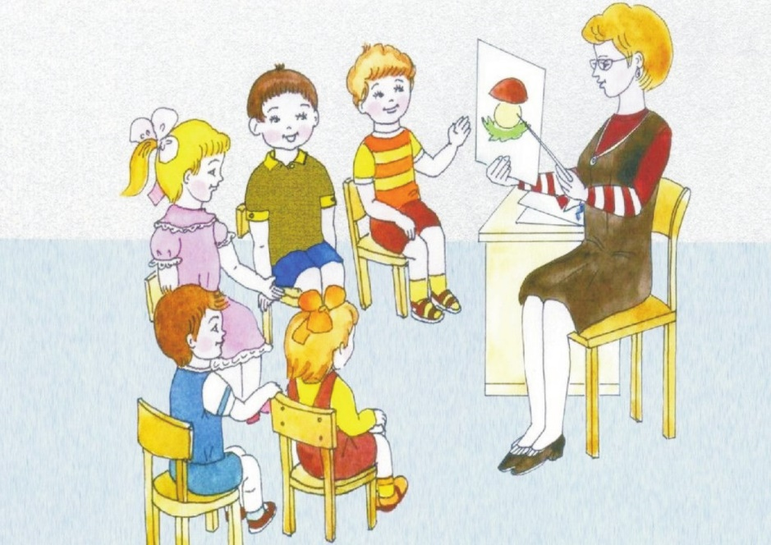

Slide 8
Уруунарга Лидия Ооржактын Башкым деп шулуун аянныг номчуп беринер:
Башкым
Кижизидикчи башкым
Кижи черле кончувас,
Арны чырык, чазык,
Авам ышкаш эргим.

Slide 9
Айтырыгларга харыыланар:
Шулукте кымнын дугайында чугаалап турар-дыр?
Башкыны кандыг дээн-дир?
Башкынын арны кандыг-дыр?
Кымга домейлеп турар-дыр?
Шүлүктү шээжи-биле өөренип алыңар.

Slide 10
Улуу-биле четтирдим!

